Slide 1


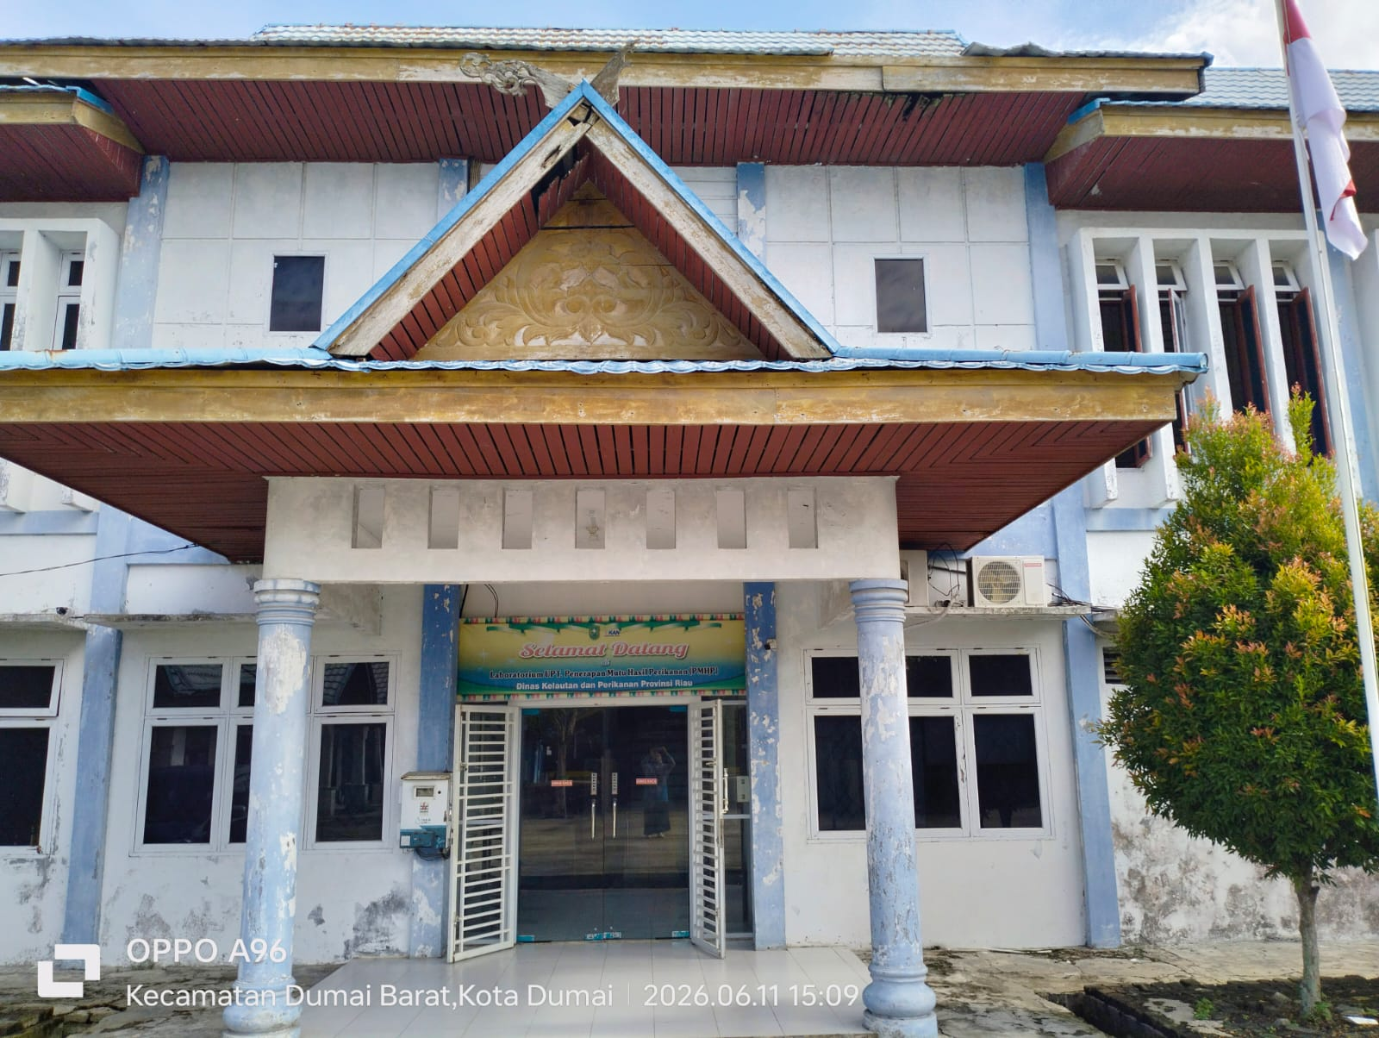

LP-1363-DN
UPT. PMHP
DINAS KELAUTAN DAN PERIKANAN PROV RIAU

Slide 2

Tugas
Melaksanakan sebagian kegiatan teknis operasional dan/atau kegiatan teknis penunjang Dinas Kelautan dan Perikanan di bidang Penerapan dan Pengujian Mutu Hasil Perikanan.
T
Tupoksi UPT PMHP Berdasarkan
( Pergub Riau No. 74 th 2019)
Fungsi
Penyelenggaraan perencanaan dan pelaksanaan tugas pada Sub Bagian Tata Usaha, Seksi Penerapan Mutu Hasil Perikanan, dan Seksi Pengujian Mutu Hasil Perikanan
Penyelenggaraan Koordinasi dan fasilitasi dalam rangka penyelenggaraan tugas dan fungsi pada Sub Bagian Tata Usaha, Seksi Penerapan Mutu Hasil Perikanan, dan Seksi Pengujian Mutu Hasil Perikanan
Penyelenggaraan pemantauan, evaluasi, dan pelaporan dalamrangka penyelenggaraan tugas pada Sub Bagian Tata Usaha, Seksi Penerapan Mutu Hasil Perikanan, dan Seksi Pengujian Mutu Hasil Perikanan
Penyelenggaraan pengendalian sumberdaya keluatan dan perikanan
Peningkatan kerjasama penegakan hukum kelautan dan perikanan
Pelaksanaan fungsi lain yang diberikan Kepala Dinas Kelautan dan Perikanan terkait tugas dan fungsinya

Slide 3
BAGAN ORGANISASI
KEPALA UPT. PMHP
KEPALA SUBBAGIAN TATA USAHA UPT. PMHP
KEPALA SEKSI PENERAPAN MUTU HASIL PERIKANAN
KEPALA SEKSI PENGUJIAN MUTU HASIL PERIKANAN
JABATAN FUNGSIONAL
Pergub no.74 tahun 2019

Slide 4

SUMBERDAYA MANUSIA (SDM)
NO | JENJANG PENDIDIKAN | PEJABAT STRUKTURAL | PENATA KELOLA KELAUTAN DAN PERIKANAN | PENELAAH TEKNIS KEBIJAKAN | PENGOLAH DATA DAN INFORMASI | TENAGA KEAMANAN | TENAGA KEBERSIHAN | TOTAL
1 | S2 | 2 |  |  |  |  |  | 2
2 | S1 | 2 | 1 | 1 |  | 1* | 1* | 6
3 | D3 |  |  |  | 1 |  |  | 1
4 | SLTA/Sederajat |  |  |  |  | 1* |  | 1
 | TOTAL | 4 | 1 | 1 | 1 | 2 | 1 | 10
Berdasarkan Latar Belakang Pendidikan
ket * : THL

Slide 5
Berdasarkan kompetensi / Keahlian yang Telah Dimiliki
NO | JENIS PELATIHAN | PEJABAT STRUKTURAL | PENATA KELOLA KELAUTAN DAN PERIKANAN | PENELAAH TEKNIS KEBIJAKAN | PENGOLAH DATA DAN INFORMASI | TENAGA KEAMANAN | TENAGA KEBERSIHAN | TOTAL
1 | HACCP | 3 | 1 | 1 | 1 | 2 | 1 | 9
2 | PEMAHAMAN / IMPLEMENTASI ISO 17025 2017 | 1 | 1 | 1 | - | 2 | 1 | 6
3 | DOKUMENTASI ISO 17025 2017 | 1 | 1 | 1 | - | 2 | 1 | 6
4 | KAJI ULANG MANAJEMEN | 1 | 1 | 1 | - | 2 | 1 | 6
5 | AUDIT INTERNAL | 1 | 1 | 1 | - | - | - | 3
6 | VALIDASI METODE | 1 | 1 | 1 | - | - | - | 3
7 | KETIDAKPASTIAN PENGUKURAN | 1 | 1 | 1 | - | - | - | 3
8 | PANELIS STANDAR | 1 | - | 1 | 1 | 1 | 1 | 5
10 | PELATIHAN PPC |  | 1 |  |  |  |  | 1

Slide 6



SARANA DAN PRASARANA YANG DIMILIKI
NO | SARANA PRASARANA | JUMLAH
1 | GEDUNG UTAMA A RUANG ADMINISTRASI (KANTOR) B. RUANG PREPARASI C. RUANG LABORATORIUM 1. ORGANOLEPTIK 2. MIKROBIOLOGI 3. KIMIA 4. RUANG INSTRUMEN D. MUSHOLLA E. LOBY | 1 1 1 1 1 1 1 1
2 | MESS | 2
3 | GUDANG GENSET | 1
4 | GUDANG PENYIMPANAN ALAT KEBERSIHAN | 1
5 | BAK PENAMPUNGAN AIR BERSIH | 1
6 | GUDANG PENYIMPANAN LIMBAH | 1

Slide 7
ALAT DAN BAHAN YANG DIGUNAKAN DALAM PENGUJIAN
NO | URAIAN | ALAT | BAHAN (MEDIA DAN PEREAKSI
1 | RUANG PENERIMA SAMPEL | FREEZER
2 | RUANG PREPARASI | RAK PENYIMPANAN ALAT PANGUJUAN SENSORIK, KOMPOR, REFRIGERATOR, BLENDER, TIMBANGAN DIGITAL
3 | LABORATORIUM ORGANOLEPTIK / SENSORIK (UJI SENSORIK DAN FORMALIN) | BILIK CICIP, PANELIS STANDAR, SENTRIFUGE, BECKER GLASS, PIPET TETES, GELAS UKUR,CORONG KACA | TEST KIT FORMALIN, CARRES I DAN CARRES II
4 | LABORATORIUM MIKROBIOLOGI (UJI ALT DAN E.COLI) | AUTOCLAFE, LAMINAR, AIR FLOWINCUBATOR SUHU 35°C, INCUBATOR SUHU 25°C, STOMECHER, REFRIGERATOR, WATHERBATH, HOT PLATE, TIMBANGAN DIGITAL, CAWAN, VACUM FILTER PUMP SET, VORTEX | BACTO AGAR, FLUID THIOGLYCOLATE MEDIUM, GAS PACK DAN ANAEROBIC INDIKATOR STRIPS, LARUTAN BUTTERFILED PHOSPHATE, BUTTEREDMINERAL OILNUTRIENT AGAR, PEPTONE WATERPLATE COUNT AGAR, TRIPTIC SOY AGAR, BGLB, 2% BROTH (B.1), LAURY TRYPTOSE BROTH (LTB) B.2)EC BROTH (B3)LEVINE’S EOSIN METHILEN BLUE (L-EMB) AGAR (B4)MR-VP BROTH (B-6)SIMMON CITRATE AGAR (B7)PLATE COUNT AGAR (B8)LACTOSE BROTH (B9)LST-MUG MEDIUM (B10)EC-MUG MEDIUM (B11)LARUTAN BUTTERFIELD’S PHOSPHATE BUFFER (C1)LARUTAN 0,5% PEPTON WATHER (C2)PEREAKSI KOVACS (C3)PEREAKSI VOGES-PROSKAUER (C4)INDIKATOR METHYL RED (C5)PEREAKSI PEWARNA GRAM (C6)
5 | LABORATORIUM KIMIA (UJI KADAR AIR, KADAR ABU, BORAKS, RHODAMIN B, METHANIL YELLOW) | ANALITIC BALANCE, FURNACE, OVEN, DESIKATOR, KRUSIBLE | TESKIT BORAKS,TESKIT RHODAMIN B, TESKIT METHANIL YELLOW

Slide 8


RUANG LINGKUP PENGUJIAN LABORATORIUM UPT. PMHP
PENGUJIAN ORGANOLEPTIK
PENGUJIAN KIMIA
SENSORI (SKORING TEST, DESKRIPSI TEST, HEDONIK TEST) (SNI: 2346:2015)
BORAKS, METHANIL YELLOW, RHODAMIN B (TEST KIT)
PENGUJIAN MIKROBIOLOGI
UJI FORMALIN (TEST KIT)
KADAR AIR (SNI: 2354.2:2015)
UJI ALT (SNI 2332.3:2015)
KADAR ABU (SNI: 2354.1:2010)
UJI E.COLI (SNI 2332.1:2015)

Slide 9

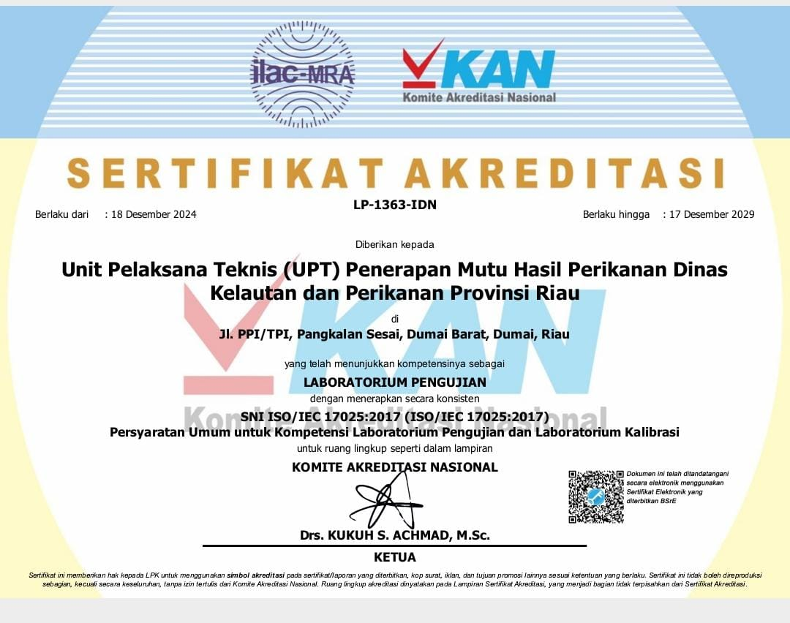
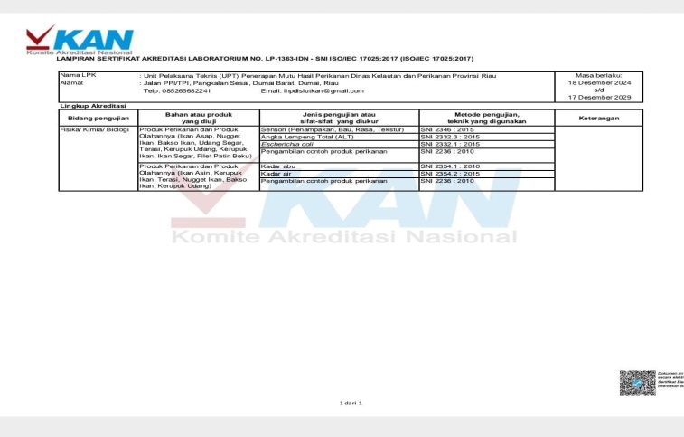

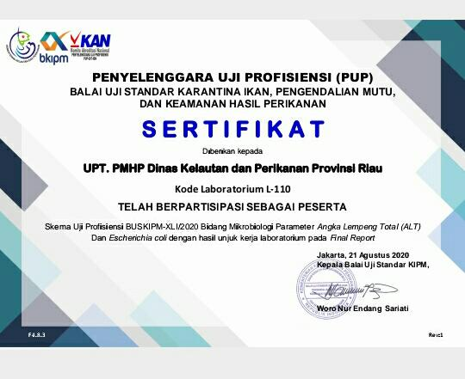

18 Desember 2024
Telah Mendapat Pengakuan Dari Kan
(No Sertifikat Akreditasi (LP. 1363-IDN)
Ruang Lingkup
Sensori/Organoleptik,
Angka Lempeng Total (ALT),
Ecoli, Kadar Air dan
Kadar Abu
Dengan Menerapkan Secara Konsisten ISO/IEC 17025 : 20177) Sebagai Persyaratan Umum Kompetensi Laboratorium Pengujian dan Kalibrasi
Tahun 2019 - 2024
UPAYA YANG ELAH DILAKSANAKAN
Sebagai Peserta Uji Banding/Uji Profisiensi (ALT dan Ecoli) Penyelenggara BUSKIPM
Karena belum memenuhi persyaratan sebagai laboratorium terAkreditasi, pada tanggal 2 Juni 2026 Laboratorium UPT. Penerapan Mutu Hasil Perikanan (LP. 1363-IDN) telah dibekukan status Akreditasinya oleh KAN.
Dan saat ini tim Manajemen masih dalam proses perbaikan agar status Pembekuan Akreditasi segera dicabut

Slide 10
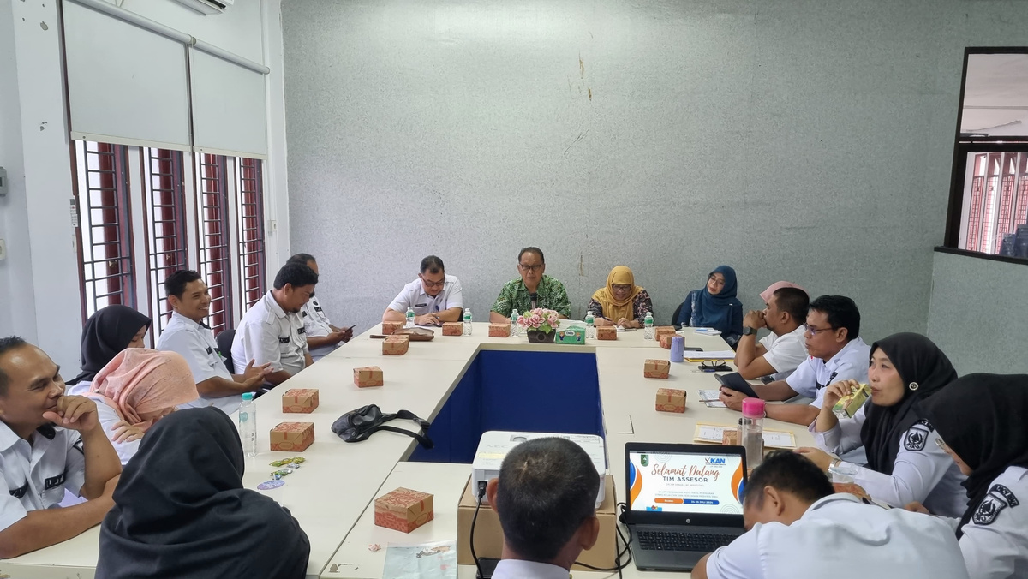
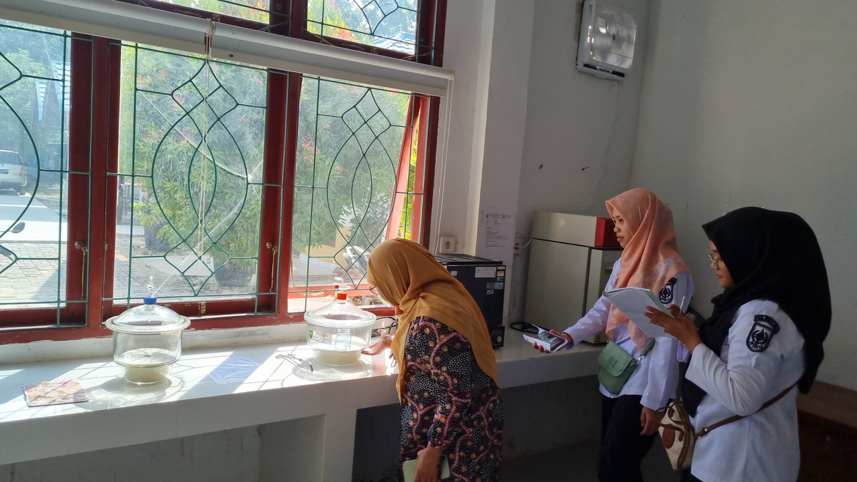
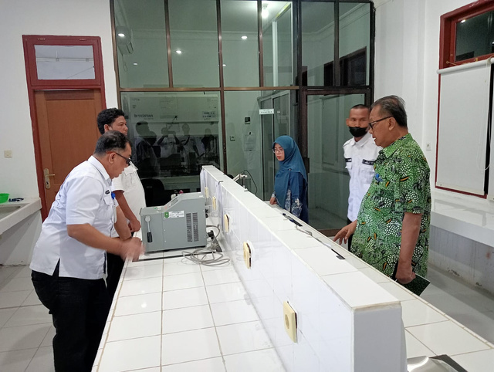
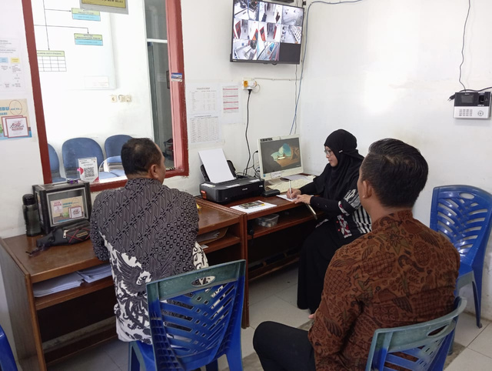
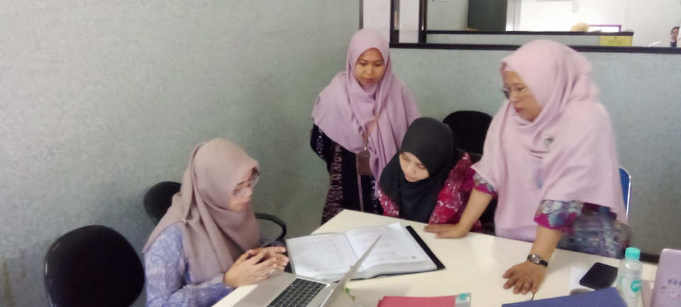
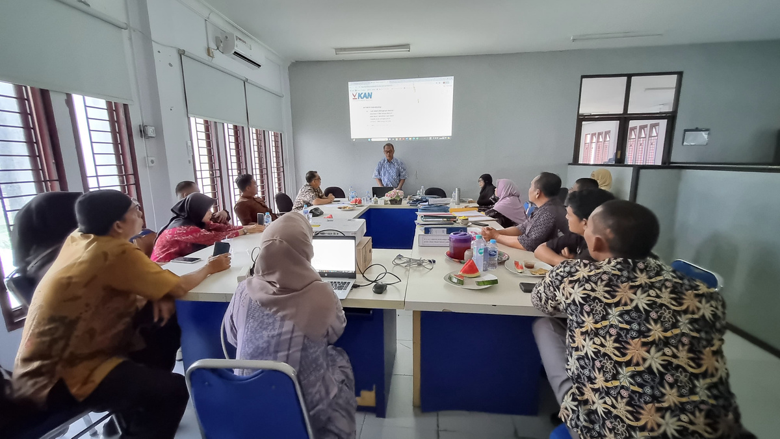
ASSESMENT AKREDITASI DARI KAN

Slide 11
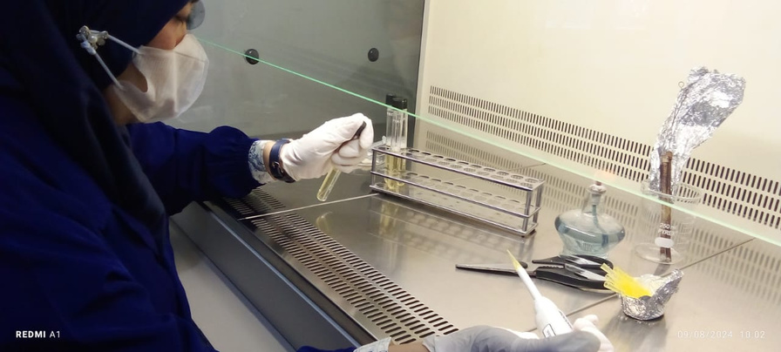
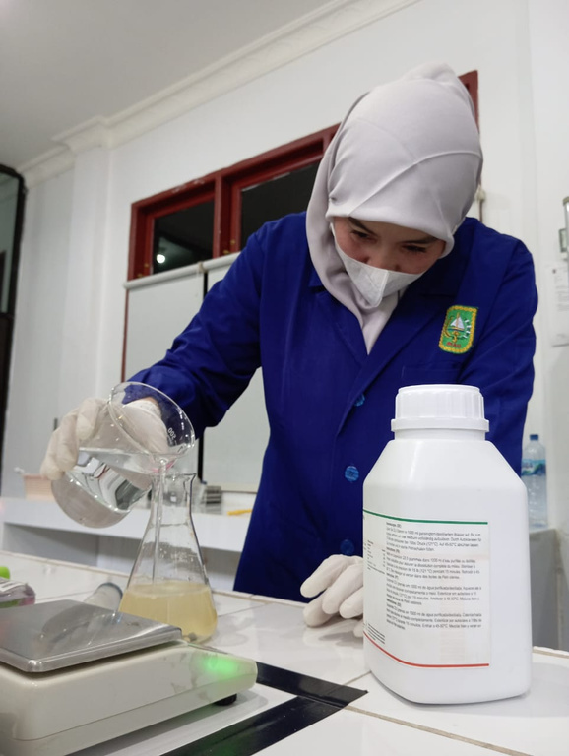
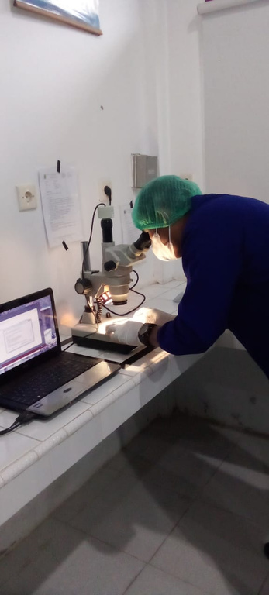
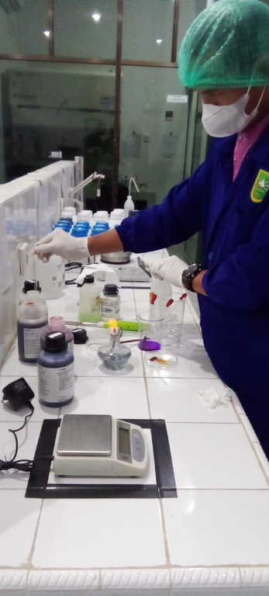
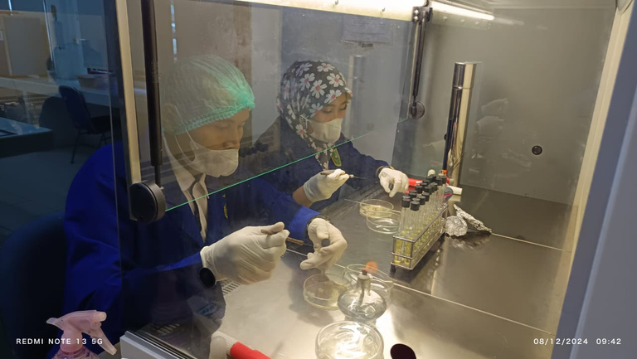
KEGIATAN PENGUJIAN MIKROBIOLOGI

Slide 12
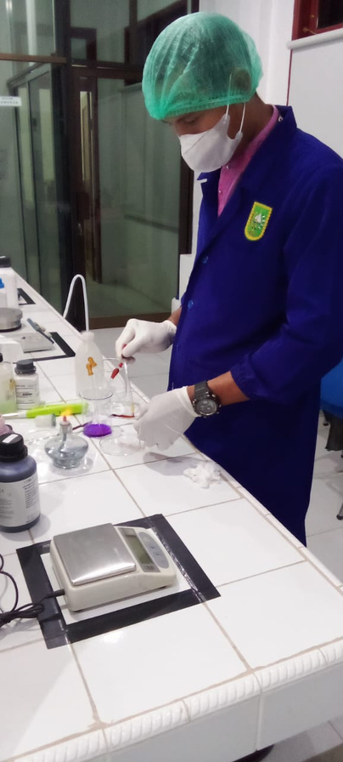
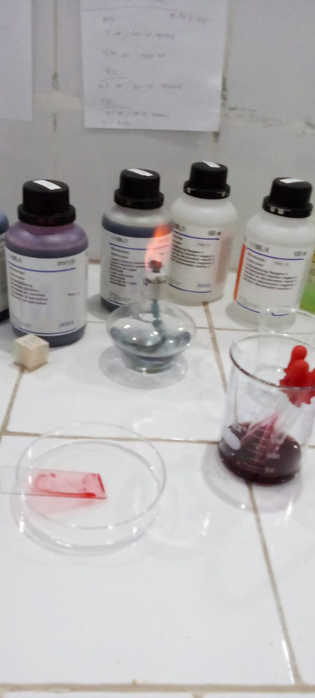
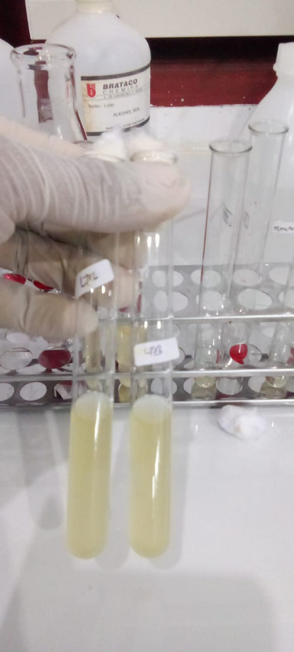
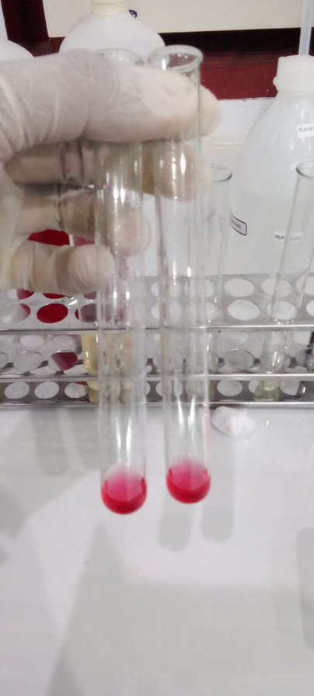
KEGIATAN PENGUJIAN MIKROBIOLOGI
(VERIFIKASI BIAKAN MURNI BAKTERI E-COLI)

Slide 13
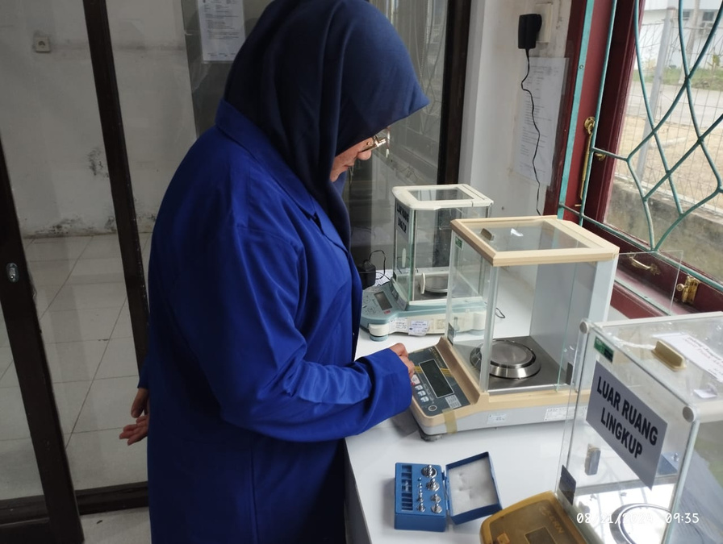
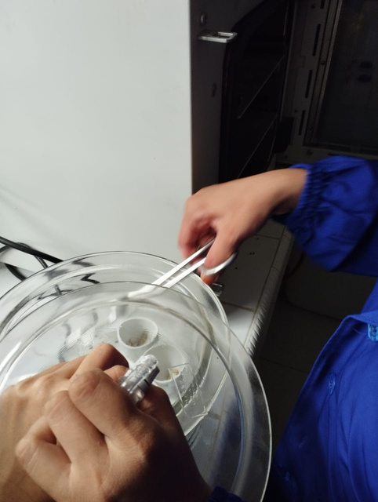
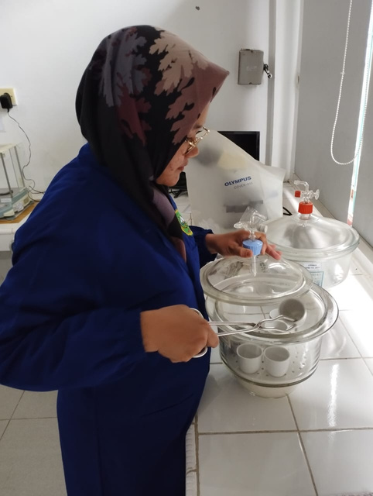
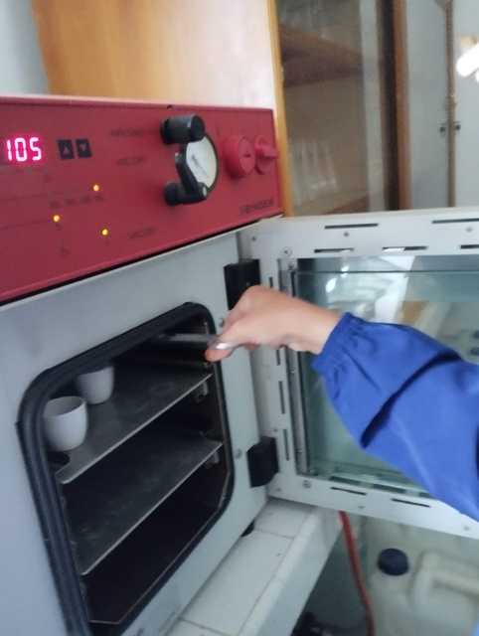
KEGIATAN PENGUJIAN KIMIA

Slide 14
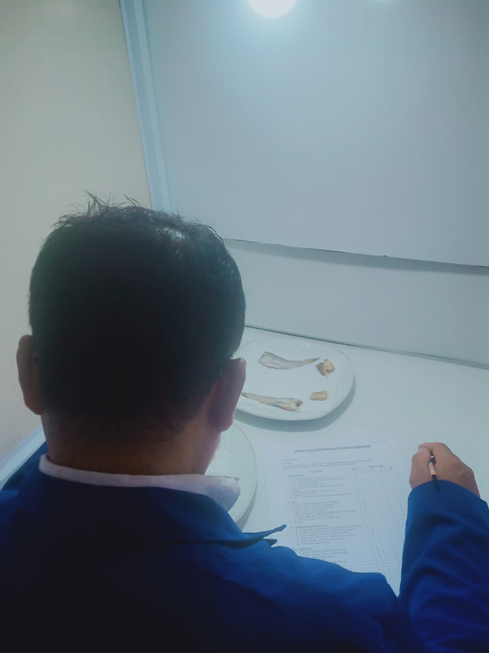
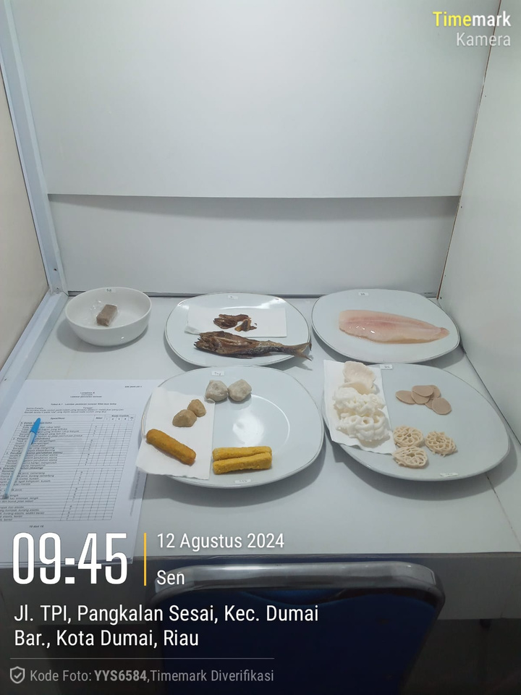
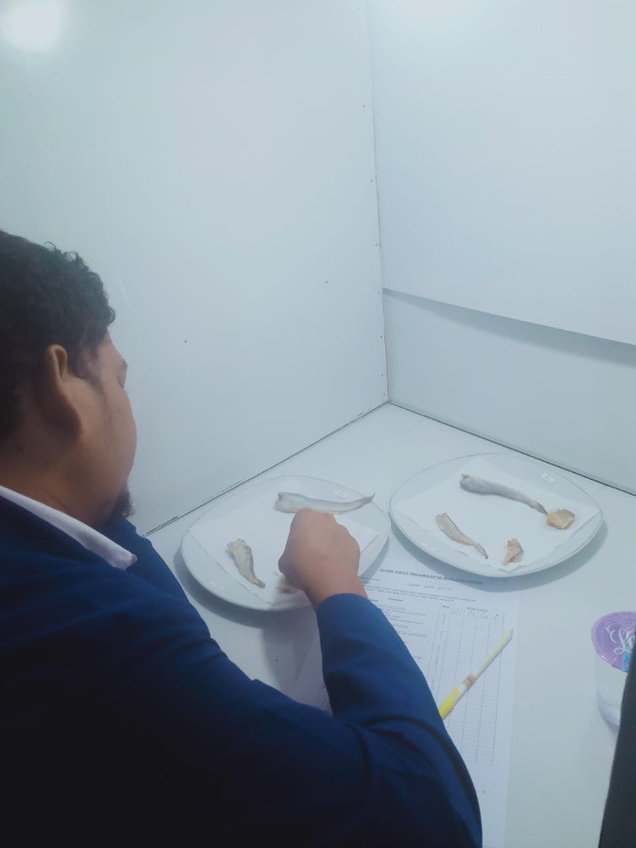
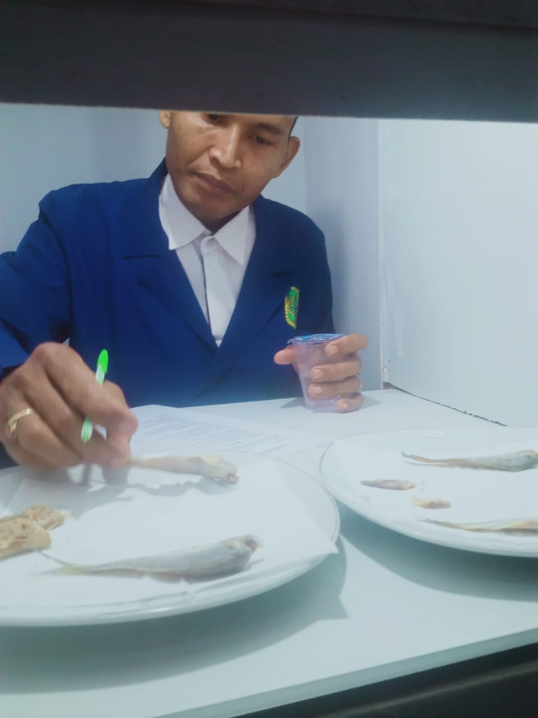
KEGIATAN PENGUJIAN ORGANOLEPTIK

Slide 15
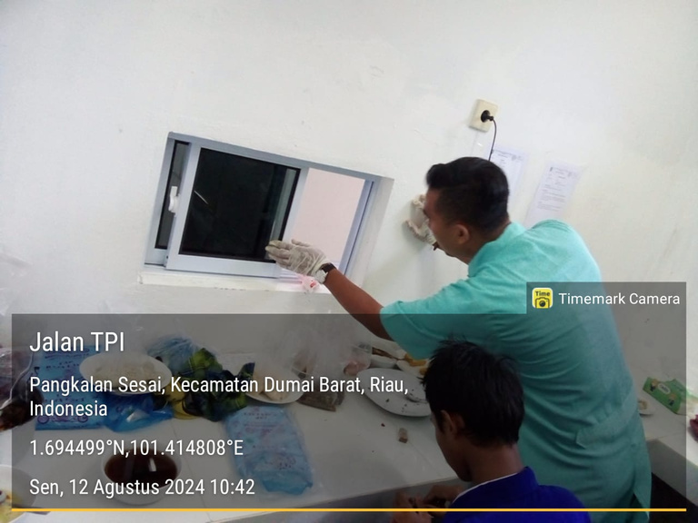
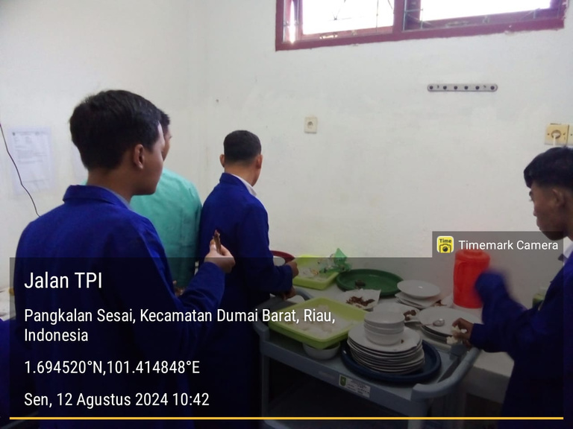
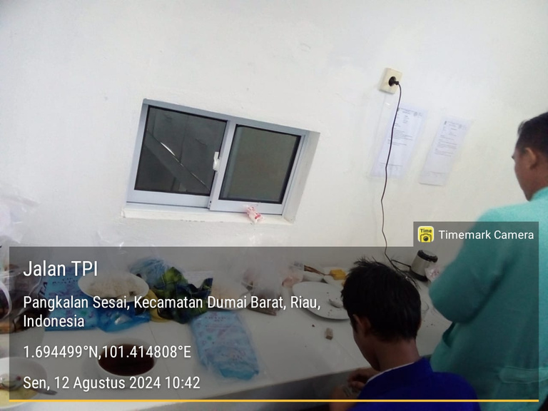
KEGIATAN PREPARASI SAMPEL/CONTOH

Slide 16
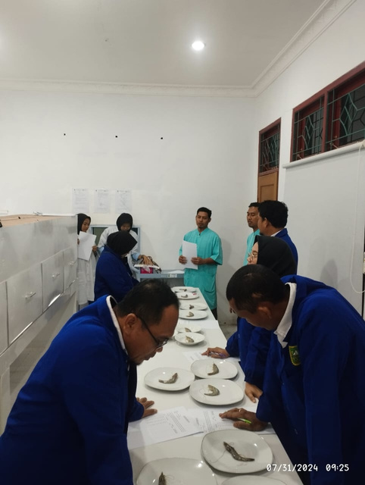
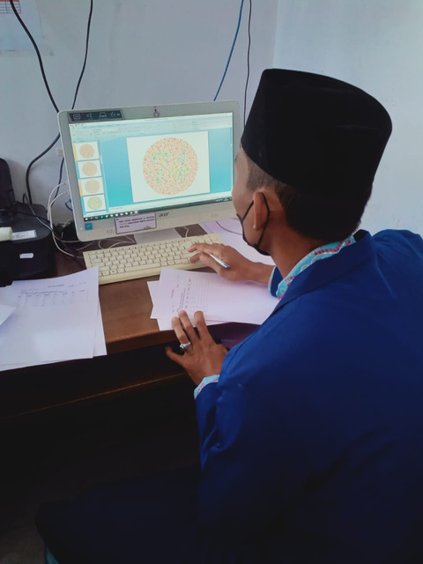
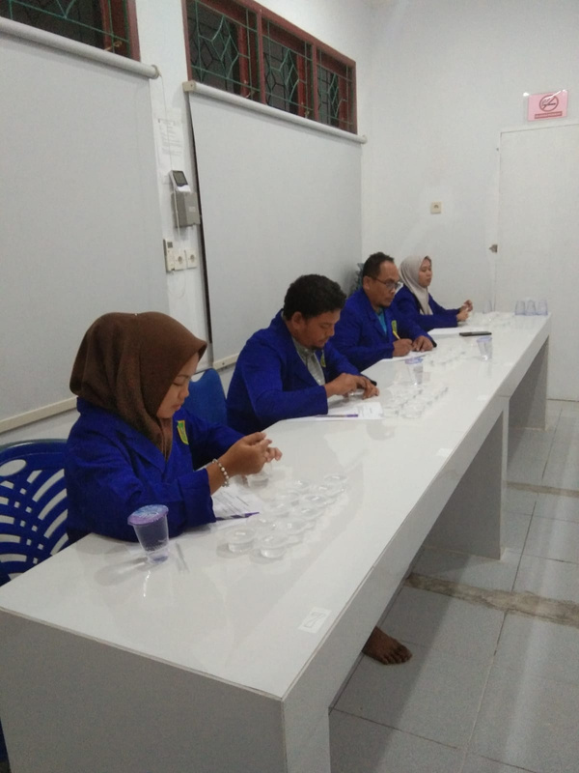
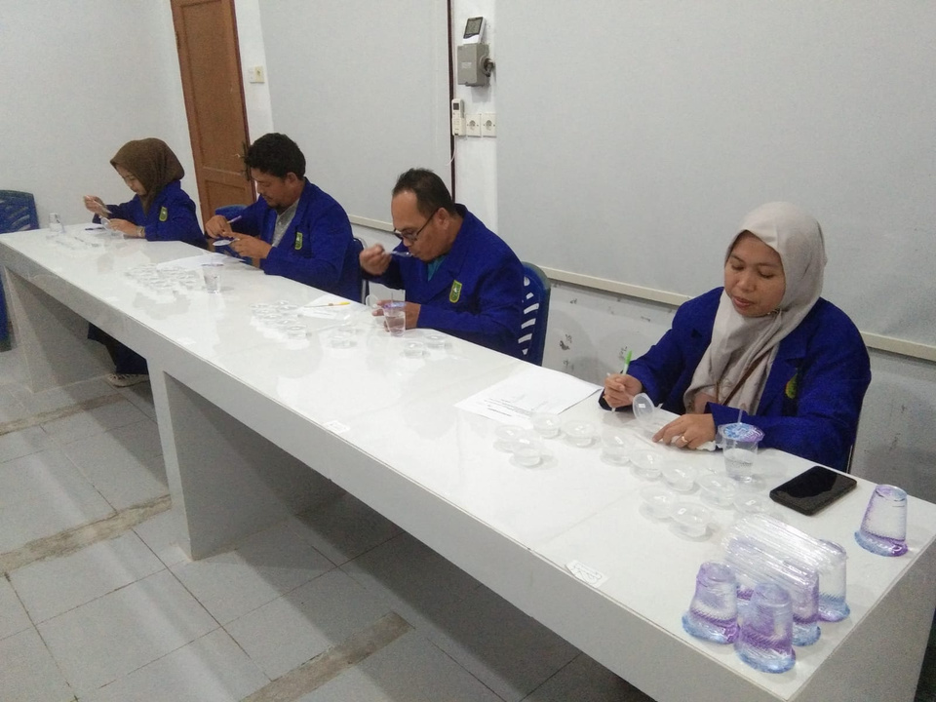
KEGIATAN PEMELIHARAAN PANELIS STANDAR UNTUK MENINGKATKAN KOMPETENSI PANELIS DALAM PENGUJIAN ORGANOLEPTIK

Slide 17
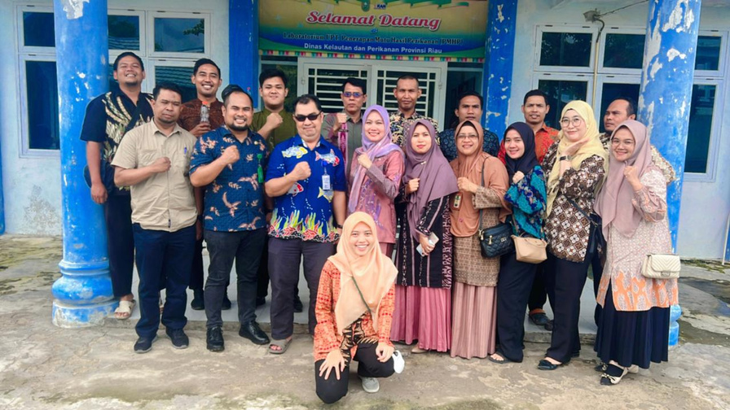
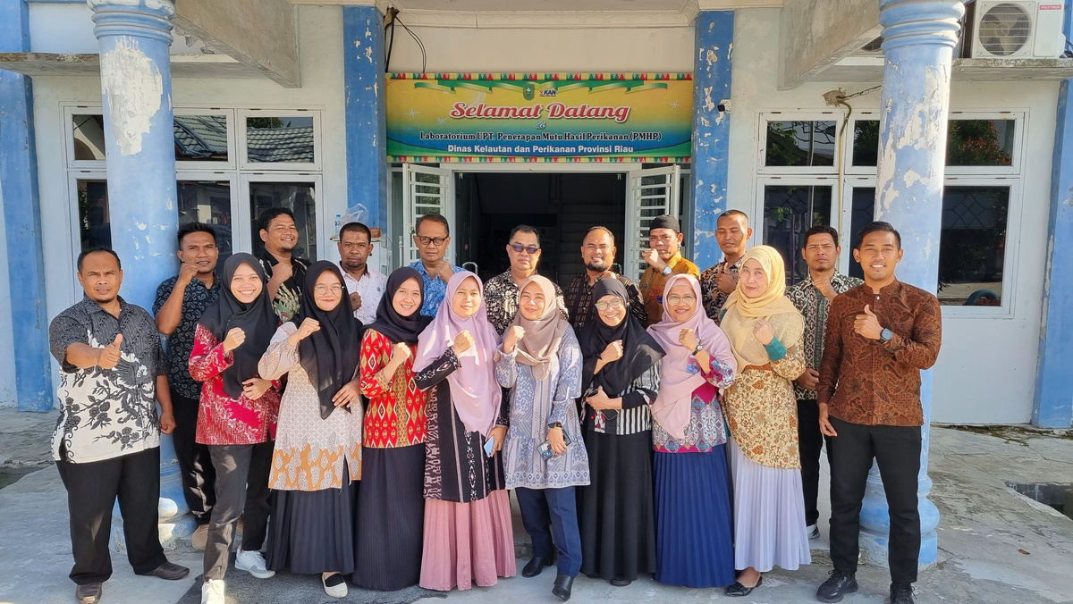

TERIMA KASIH

